Slide 1
কৃষিশিক্ষার পক্ষ থেকে সবাইকে- স্বাগতম
Notes:
স্লাইড নং-১-স্বাগতম

Slide 2
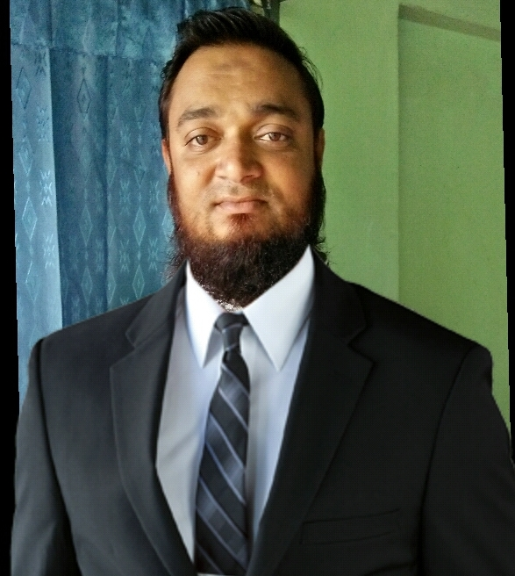
পরিচয়
শ্রেণি: সপ্তম, বিষয়: কৃষিশিক্ষা
অধ্যায়: ১ম (পাঠ-১)
সময়: ৫০মিনিট
শেখ মাসুদুর রহমান
নওয়াপাড়া ইয়াকুব আলী আদর্শ হাইস্কুল, বাগেরহাট
ই-মেইল shaikhmasudurrahman@gmail.com
মোবাইল ০১৭১২-১৭৫৬৪২
Notes:
স্লাইড নং-২-পরিচয়

Slide 3
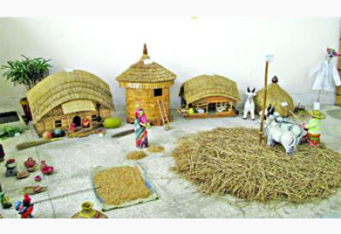
কৃষি পরিবার
Notes:
স্লাইড নং-৪-শিক্ষকঃদেখ এরা পরিবার গঠন করে কৃষি কাজ করছে ,এভাবে পাঠে আসব যে আজকের পাঠ পরিবার গঠনে কৃষি।

Slide 4
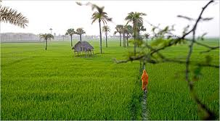
পরিবার গঠনে কৃষি
Notes:
স্লাইড নং-৫-পাঠ ঘোষনা

Slide 5
শিখনফল
এই পাঠ শেষে শিক্ষার্থীরা------
1. কৃষিকাজ করার আগে আদিম মানুষের জীবন ব্যবস্থার ধরণ ব্যাখ্যা করতে পারবে।
2। গুহায় বসবাসকারী নারীর কৃষির সূচনা সম্পর্কিত ধারণা ব্যাখ্যা করতে পারবে।
3। দানা জাতীয় খাদ্যের প্রতি ঝুঁকে পড়ার কারণ ব্যাখ্যা করতে পারবে।
4। পরিবার গঠনে নারীর ভূমিকা বর্ণনা করতে পারবে।
Notes:
স্লাইড নং-৬- শিখনফল

Slide 6
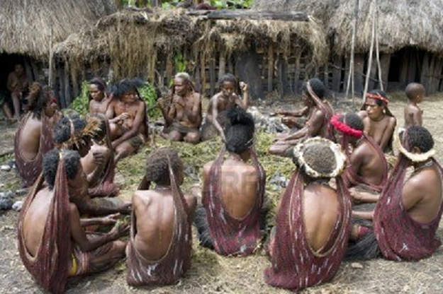
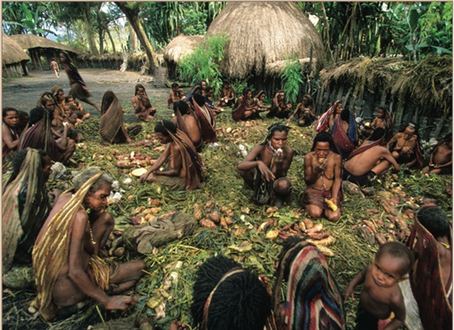
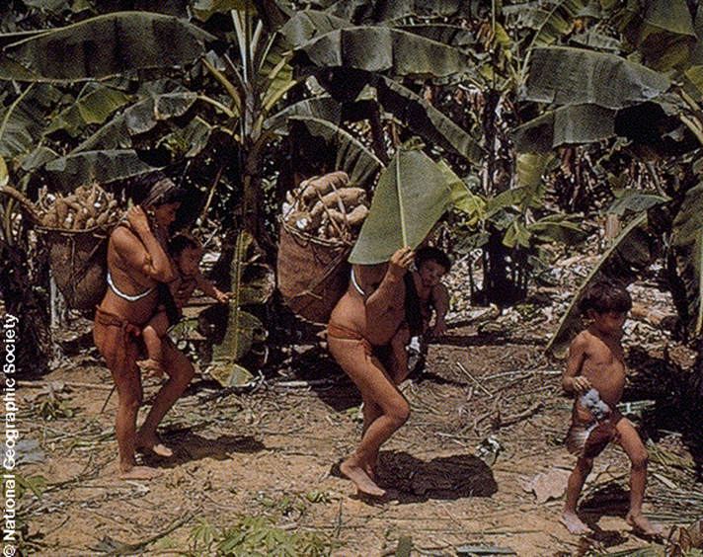
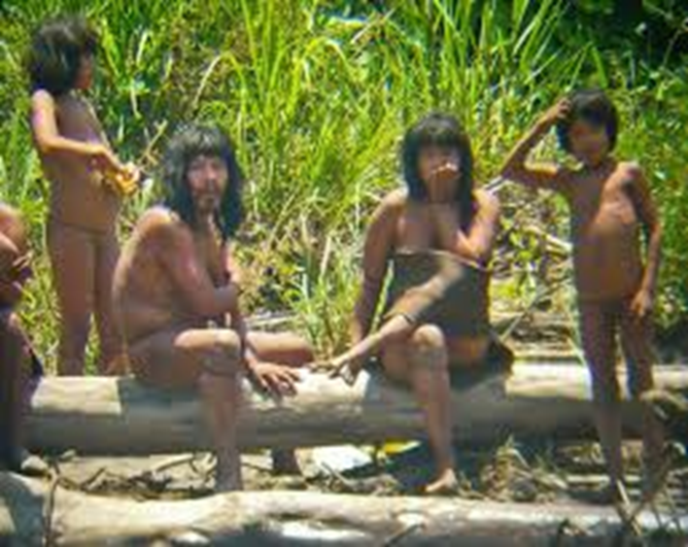
ছবিগুলো ভালভাবে লক্ষ কর।
আদিম সমাজ
Notes:
স্লাইড নং -৬-শিক্ষকঃ প্রতিটি এনিমেশন প্রদর্শনের পর শিক্ষার্থীরা কি দেখতে পাচ্ছে তা প্রশ্নোত্তরের মাধ্যমে আলোচনা করবেন।আলোচনার মাধ্যমে আদিম যুগে মানুষের দলবদ্ধতা বাস করা এবং নারীদের গুহায় অবস্থান এবং অন্যান্য ঘটনা পরিপ্রেক্ষিতে পরিবারের গঠন প্রকৃয়া শুরু হয়, আলোচনার মাধ্যমে বের করে আনতে হবে।।

Slide 7
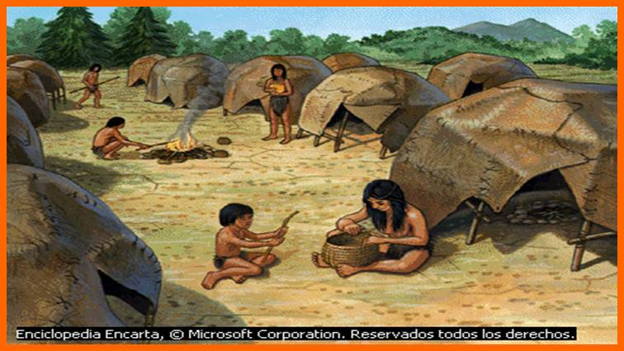
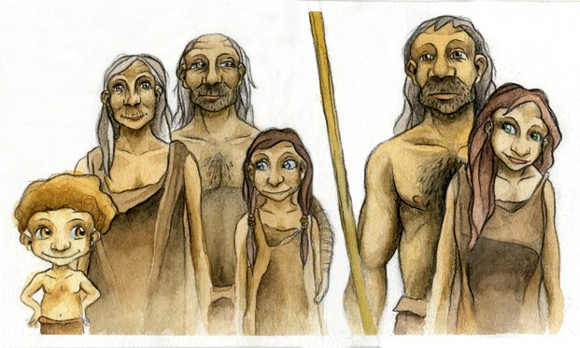
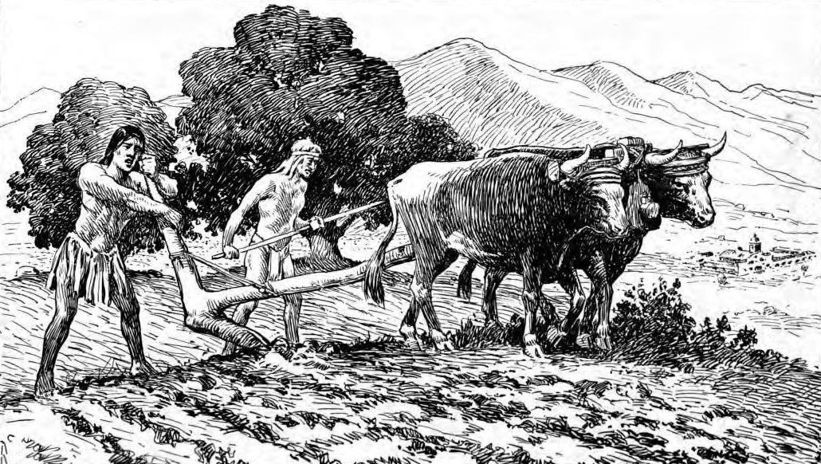
সমাজ গঠন
পরিবার গঠন
কৃষিকাজকে কেন্দ্র করে
Notes:
স্লাইড নং -৭-কৃষিকাজকে কেন্দ্র করে সমাজ গঠন ও পরিবার গঠন গড়ে উঠে।এনিমেশনের মাধ্যমে দেখানো হয়েছে।

Slide 8
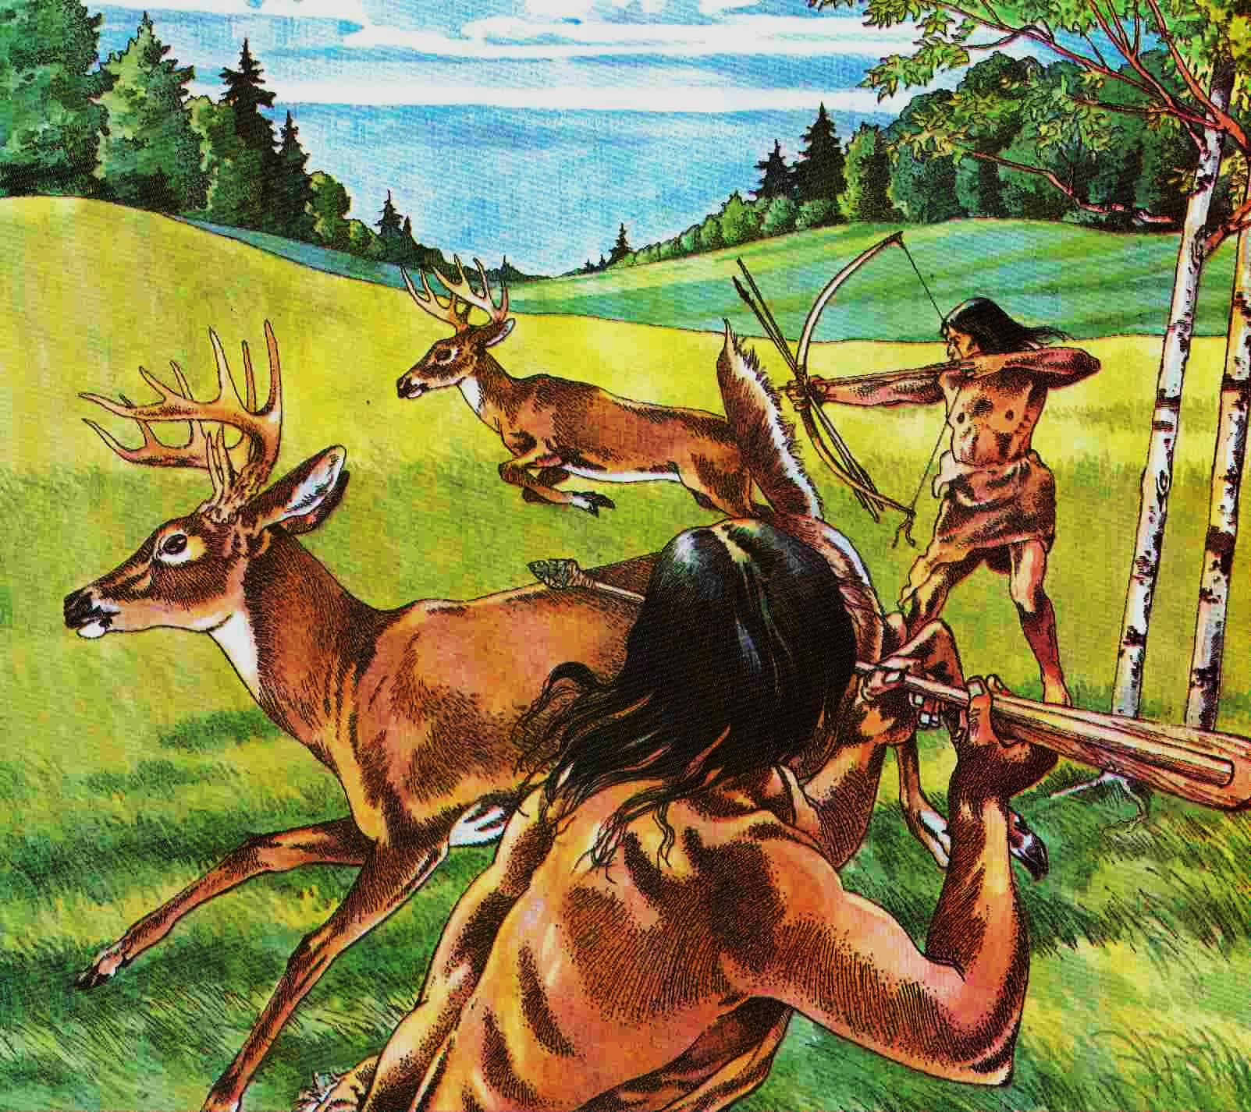
কৃষিকাজ করার পূর্বে
পশু-পাখি শিকার
Notes:
স্লাইড নং-৮-এই স্লাইডে আদিম যুগে মানুষ কৃষিকাজ কুরার আগে তারা পশু-পাখি শিকার করত এনিমেশনের মাধ্যমে দেখানো হয়েছে।

Slide 9
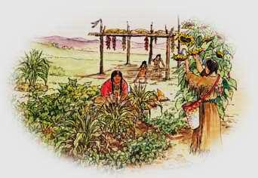
কৃষিকাজ করার পূর্বে
ফলমূল আহরন
Notes:
স্লাইড নং-৯-এই স্লাইডে আদিম যুগে মানুষ কৃষিকাজ করার আগে তারা ফল-মূল আহরন করত এনিমেশনের মাধ্যমে দেখানো হয়েছে।

Slide 10
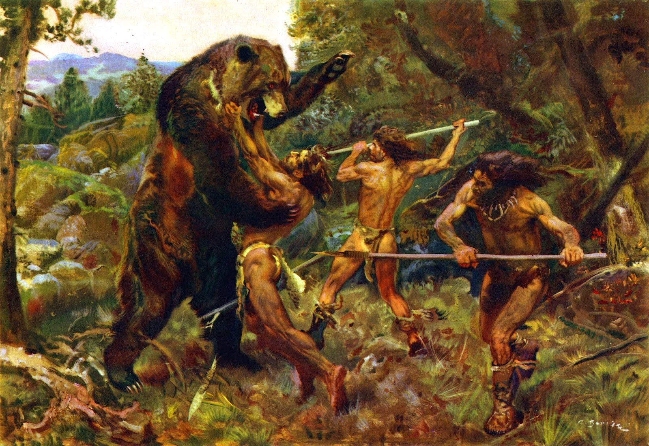
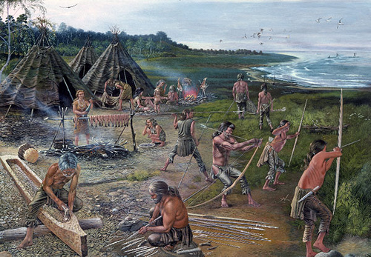
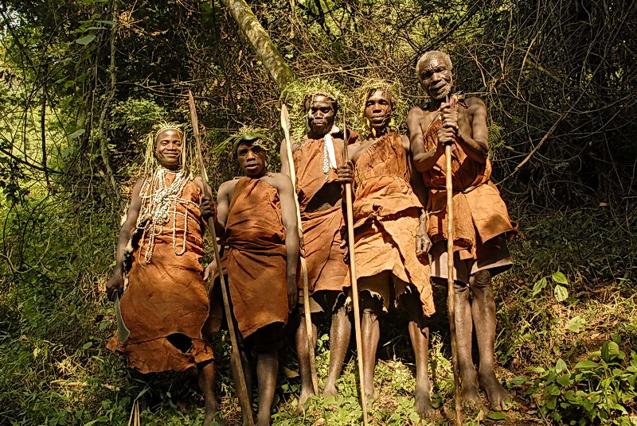
বনের পশু-পাখি শিকারের কাজে মানুষ দলবদ্ধভাবে অংশগ্রহন করত।
হিংস্র প্রাণীর আক্রমন থেকে বাঁচার জন্য
দলবদ্ধ হয়ে চলাচল
Notes:
স্লাইড নং-১০-এই স্লাইডে আদিম মানুষ বনের পশু-পাখি শিকারের সময় দলবদ্ধ হয়ে চলাচল করত কারন হিংস্র প্রাণীর আক্রমণ থেকে বাঁচার জন্য এ কারনে তারা দলবদ্ধভাবে চলাচল করত। এনিমেশনের মাধ্যমে দেখানো হয়েছে।

Slide 11
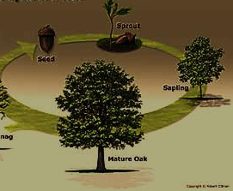
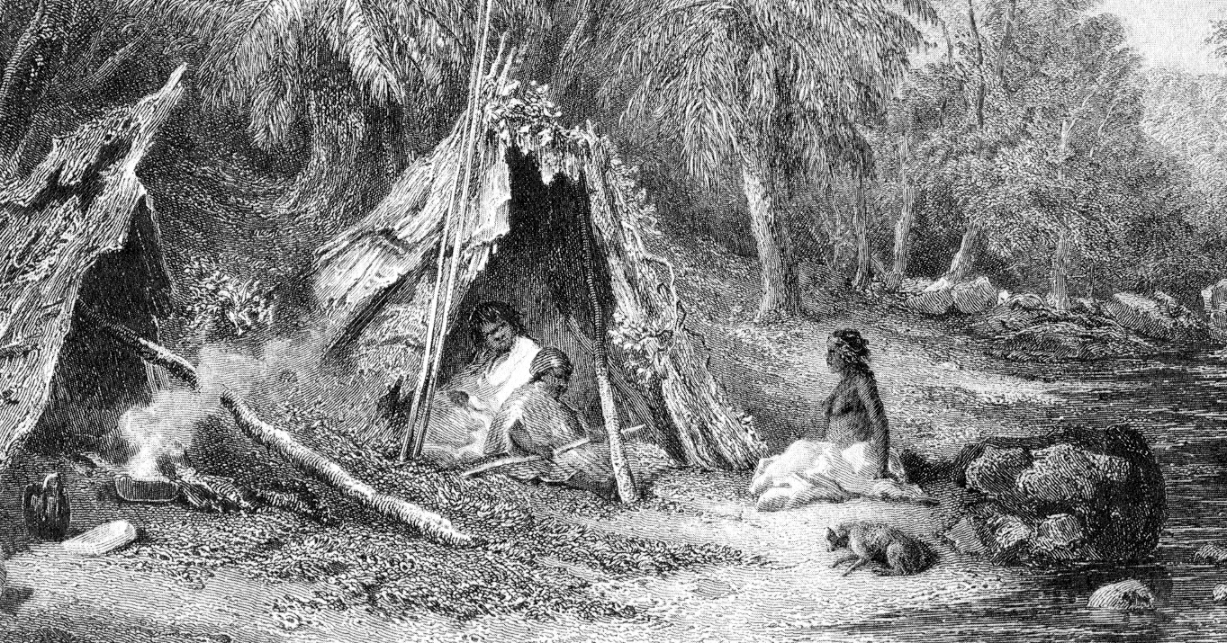
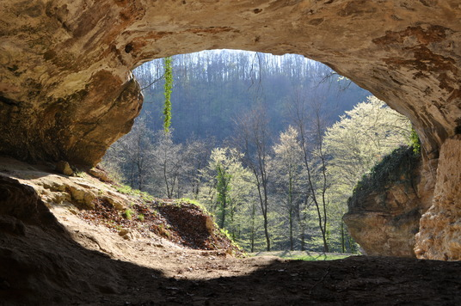
গুহায় বসবাসকারী নারী
চারা গাছ
বীজ
ছোট গাছ
পূর্ণাঙ্গ গাছ
পরিবেশের বিভিন্ন ঘটনা ও এদের পারস্পরিক সম্পর্ক পর্যবেক্ষণ করার সুযোগ পেত গুহায় বসবাস নারী ।
Notes:
স্লাইড নং-১১ - আদিম মানুষ ফল-মূল আহরণ ও শিকার করার মাধ্যমে প্রকৃতি,পরিবেশ এবং পরিবেশের বিভিন্ন ঘটনা গভীরভাবে পর্যবেক্ষণের সুযোগ পেত গুহায় বসবাসকারী মায়েরা। তারা দেখতে পেল ফল খেয়ে বীজ গুহায় বাইরে যেখানে ফেলেছিলেন সেখানে নতুন চারা গজিয়ে গাছ বড় হতে লাগলো এবং ঐ একই গাছ থেকে ফল দেওয়া শুরু করেছে।এনিমেশনের মাধ্যমে দেখানো হয়েছে।

Slide 12
জোড়ায়কাজ
গুহায় বসবাসকারী নারীদের দ্বারা কীভাবে কৃষিকাজের সূচনা হয়েছিল।
Notes:
স্লাইড নং-১২- জোড়ায় কাজ

Slide 13
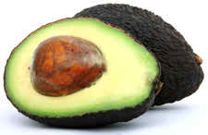
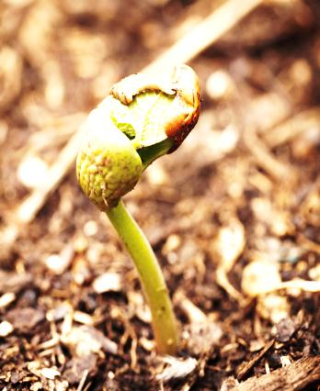
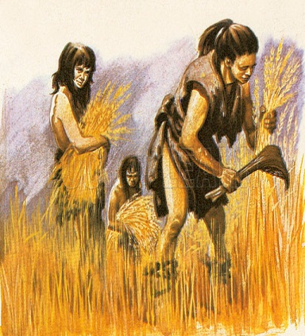
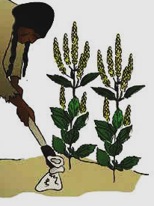
আদিম বুদ্ধিমতী নারী সুস্বাদু ফলটির বীজ সংরক্ষণ করতেন।
যত্ন করে নরম মাটিতে বীজ পুঁতে রাখতেন।
কৃষির সূচনায় নারী
আদিম নারী
চারা গাছের যত্ন করতেন।
Notes:
স্লাইড নং- ১৩ - এই স্লাইডের মাধ্যমে আদিম নারী কীভাবে কৃষি বীজের সংরক্ষণ, বীজ পুঁতে রাখা, চারা গাছের যত্ন নেওয়া ।

Slide 14
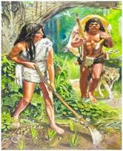
এভাবেই নারীরা প্রথম কৃষির সূচনা করেন।
Notes:
স্লাইড নং-১৪ - কৃষিতে নারী- দেখানো হয়েছে।

Slide 15
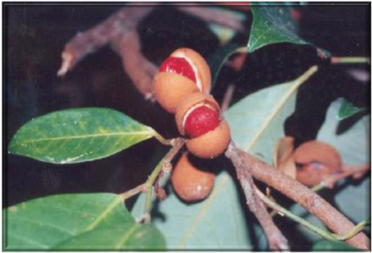
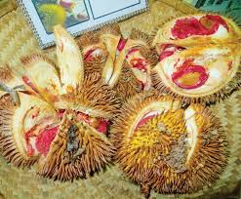
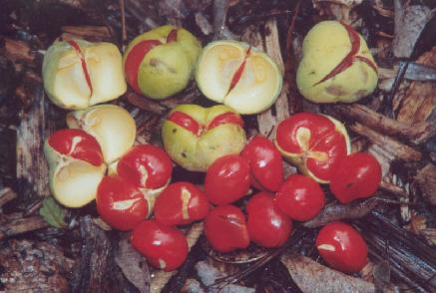
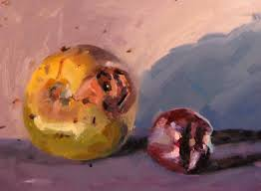
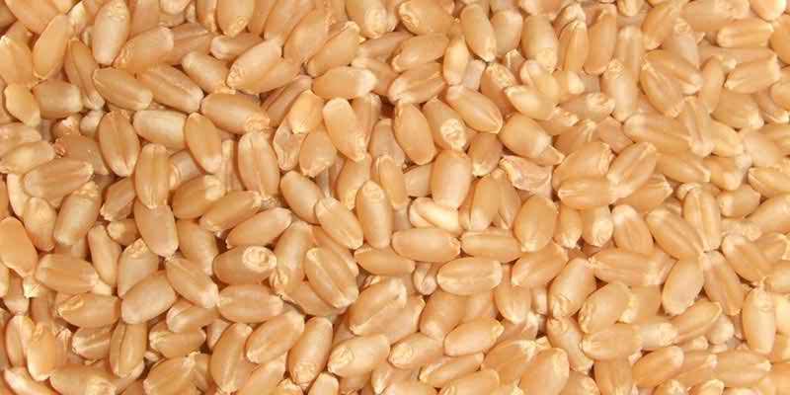
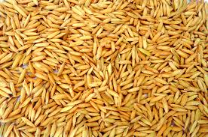
খাদ্যের সংকট লাঘবের জন্য
বেশিদিন সংরক্ষণ করে রাখা যায়।
ধান, গম, ডাল ইত্যাদির গুরুত্ব বাড়ল।
ফল
বেশিদিন রাখার ফলে ফল পচন ধরত
গম
ধান
উৎপাদন ব্যবস্থার কেন্দ্র হয়ে পড়লেন নারী।
Notes:
স্লাইড নং-১৫ - এই স্লাইডের মাধ্যমে-খাদ্যের সংকট লাঘবের জন্য ধান, গম, ডা্লের গুরুত্ব বাড়ল, এবং এর উৎপাদন ব্যবস্থার কেন্দ্র হয়ে পড়লেন নারী।

Slide 16
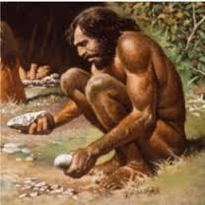
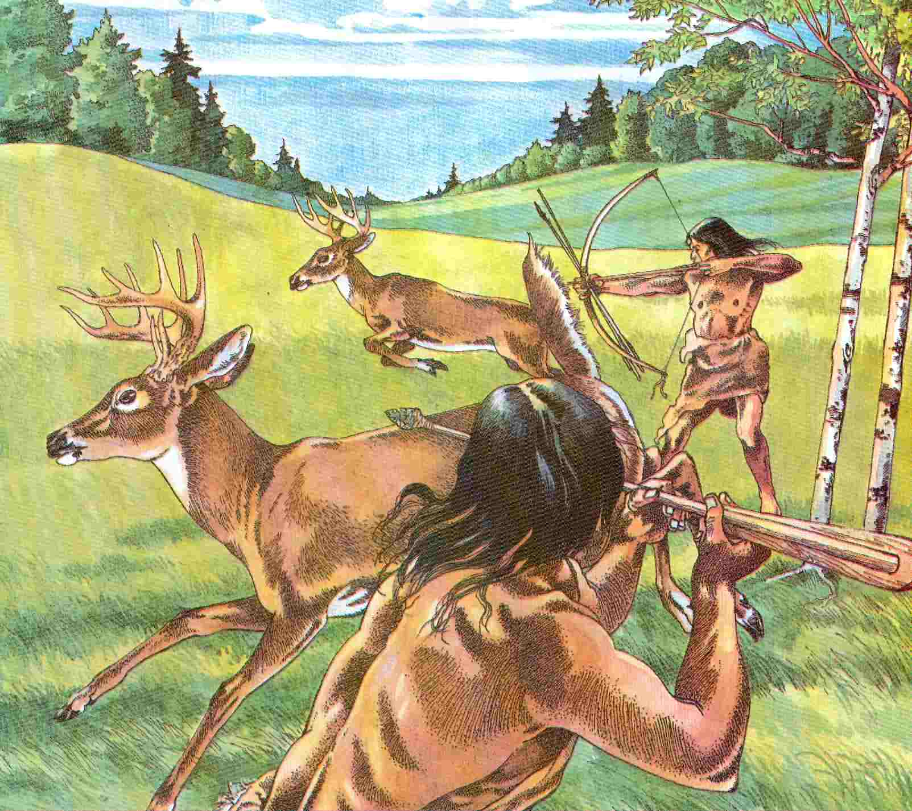
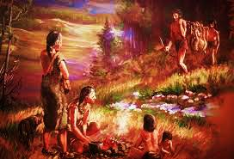
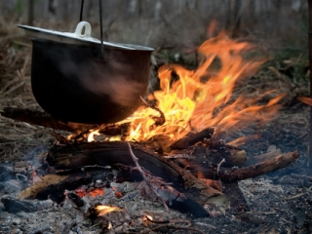
আগুনের ব্যবহার ও নিয়ন্ত্রণ
পশুর মাংস পুড়িয়ে খাবার তৈরী
সুস্বাদু খাবার তৈরীর কৌশল আয়ত্ব করলো নারী
শিকারের যুগ
Notes:
স্লাইড নং-১৬ - এই স্লাইডের মাধ্যমে শিকারের যুগে আদিম মানুষ আগুনের ব্যবহার, পশুর মাংস পুড়িয়ে খাবার তৈরী,সুস্বাদু খাবার তৈরীর কৌশল ।

Slide 17
পরিবার গঠন
কৃষাণি নারী , পুরুষ সঙ্গী নিয়ে সংসার শুরু করে।
পরিবার হলো সমাজের ক্ষুদ্র একক।
বয়স ও সক্ষমতা অনুযায়ী পরিবারের সদস্যরা কাজ ভাগ করে নিতেন।
বর্তমান পরিবারসমূহ মানব সমাজের সামাজিক, অর্থনৈতিক, ও সাংস্কৃতিক সংগঠন হিসেবে পরিচিত।
সার্বিক নিরাপত্তার প্রথম ও প্রধান কেন্দ্র হলো পরিবার।
Notes:
স্লাইড নং১৭- এই স্লাইডের মাধ্যমে পরিবার গঠনের বৈশিষ্ট্য এবং কৃষাণী নারীর ভূমিকা এনিমেশনের মাধ্যমে দেখানো হয়েছে।

Slide 18
দলীয়কাজ
পরিবার গঠনে কৃষাণি নারীর ভুমিকা বর্ণনা কর?
Notes:
স্লাইড নং-১৮-

Slide 19
মূল্যায়ন
১। হিংস্র পশুর আক্রমণ থেকে রক্ষা পাওয়ার জন্য আদিম মানুষ কিভাবে চলাফেরা করত।
২। সমাজের ক্ষুদ্র একক কী ?
৩। দানা জাতীয় ফসল কী কী ?
৪। ফলমূল আহরণ ও শিকার করার সময় আদিম মানুষ কী কী পর্যবেক্ষণ করেছিল।
Notes:
স্লাইড নং-১৯

Slide 20
বাড়িরকাজ
পরিবার গঠনের ধারণা আদিম মানুষ কিভাবে পেয়েছিল ব্যাখ্যা কর।
Notes:
স্লাইড নং-২০-বাড়ীর কাজ

Slide 21
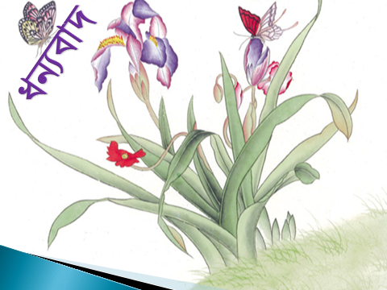
Notes:
স্লাইড নং-২১-দলীয় কাজ

